Slide 1
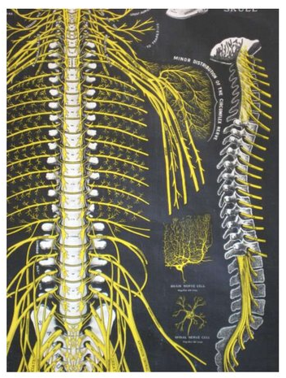
Тема:
Спинномозкові сплетення і периферичні нерви

Slide 2
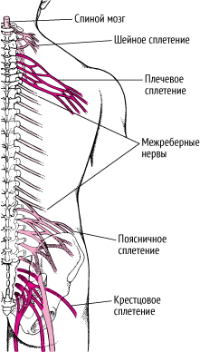
Передні гілки (вентральні гілки), rami anteriores (rami ventrales) спинномозкових нервів за складом волокон є змішаними і містять чутливі, рухові та вегетативні волокна.
Іннервують скелетні м'язи, шкіру, кістки і суглоби.
Передні гілки шийних, плечових, поперекових, крижових та куприкових спинномозкових нервів утворюють сплетення, від яких відходять периферичні нерви.
Передні гілки грудних спинномозкових нервів (ThІI- ThXI) зберігають метамерну будову і продовжуються у міжреброві нерви, не утворюючи сплетень.

Slide 3
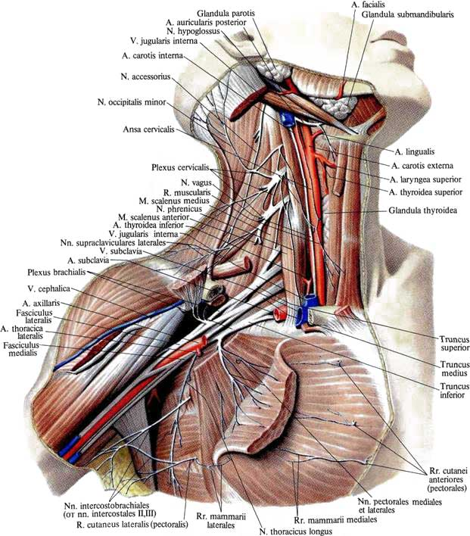
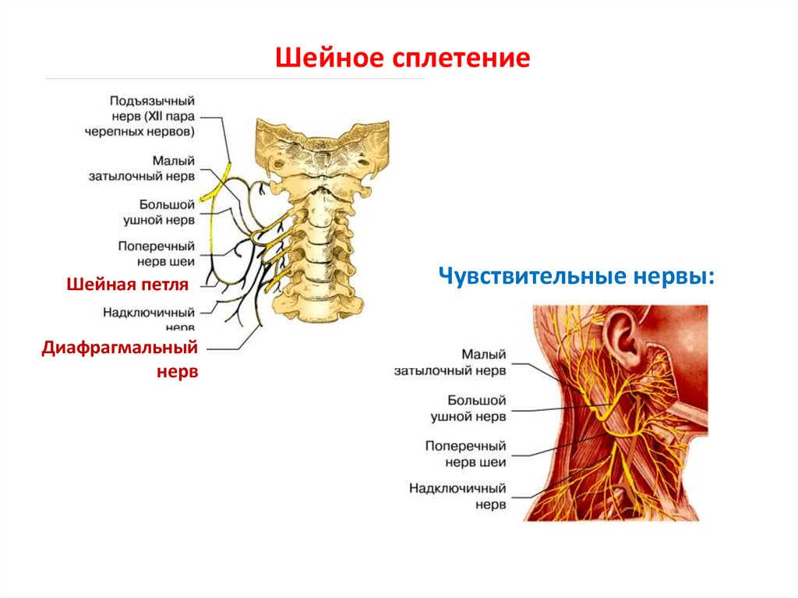
Шийне сплетення (plexus cervicalis)
Утворюється передніми гілками шийних спинномозкових нервів (С1–С4), rr.ventrales nn.cervicalium I-IV
Розташовується збоку від поперечних відростків 4 верхніх шийних хребців між mm. scalenus anterior, longus colli (медіально), mm. scalenus medius, levator scapulae, splenii capitis et cervicis латерально, і прикрите спереду m. sternocleidomastoideus.

Slide 4
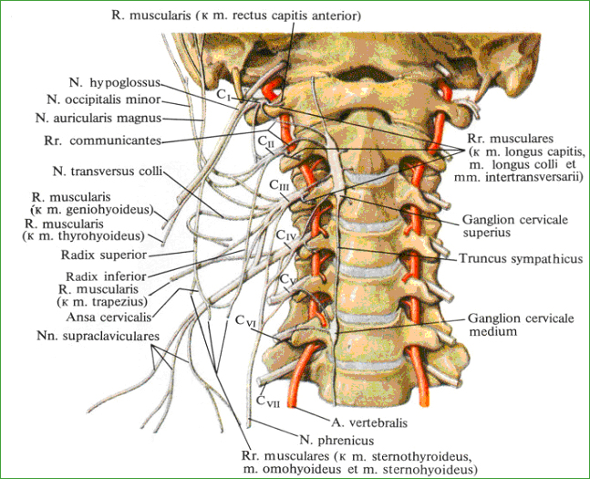
Шийне сплетіння має з'єднання:
з під'язиковим нервом,
з додатковим нервом,
з лицевим нервом,
з плечовим сплетінням,
з верхнім шийним вузлом симпатичного стовбура.
Від шийного сплетення відходять:
м'язові гілки, що прямують до прилеглих м'язів шиї,
шкірні (чутливі) нерви, що іннервують шкіру потиличної області, вушної раковини, зовнішнього слухового проходу та шиї,
змішаний довгий діафрагмальний нерв.

Slide 5
Чутливі нерви шийного сплетення
Шкірні гілки шийного сплетення виходять з-під заднього краю m. sternocleidomastoideus приблизно посередині м'яза і потім розходяться в різні боки, пронизуючи поверхневу пластинку шийної фасції, і заходять у підшкірну основу відповідної ділянки.
До шкірних (чутливих) гілок шийного сплетення належать:
малий потиличний нерв,
великий вушний нерв,
шийний поперечний нерв,
надключичні нерви.

Slide 6
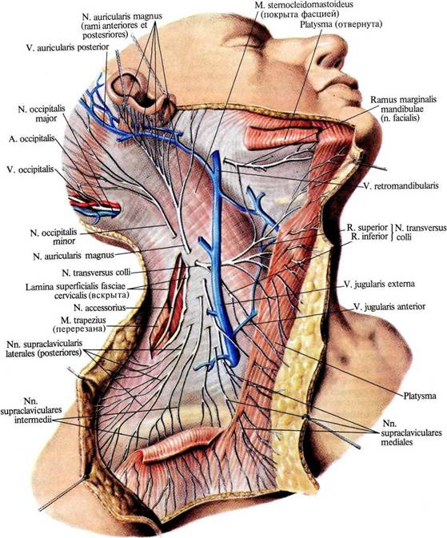
Малий потиличний нерв (n. occipitalis minor) утворюється з волокон С2 і С3.
Поділяється на дві гілки, які розгалужуються у шкірі позаду і над вушною раковиною та іннервують її.
Великий вушний нерв (n. auricularis magnus) утворюється з волокон С3.
Розгалужується на дві гілки: задню гілку (ramus posterior) та передню гілку (ramus anterior).
Задня гілка піднімається вгору та іннервує шкіру мочки вуха, зовнішню і задню ділянки шкіри вушної раковини, а також шкіру зовнішнього слухового ходу.
Передня гілка йде косо вперед та іннервує шкіру привушно-жувальної ділянки.

Slide 7
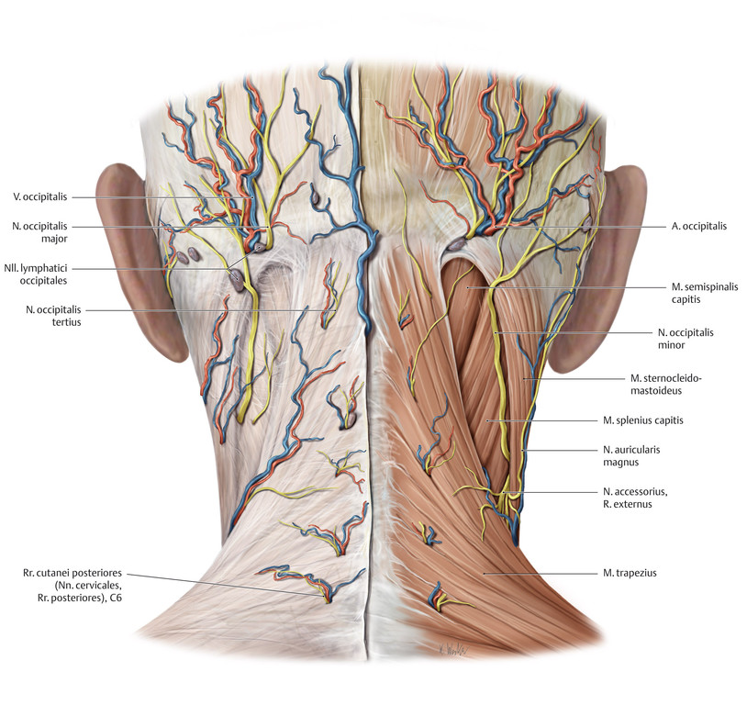

Slide 8
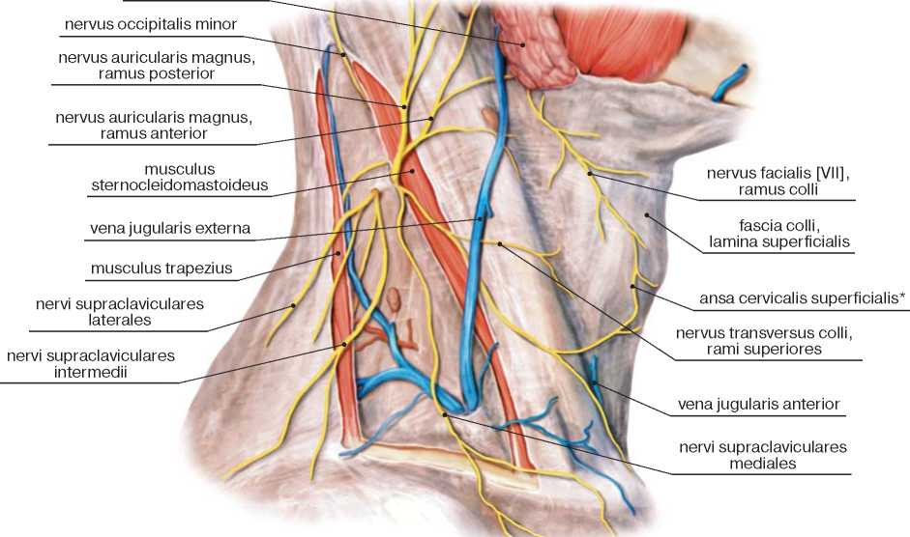
Поперечний нерв шиї (n. transversus colli) складається з волокон С3.
Нерв поділяється на верхні та нижні гілки, які проходять через підшкірний м’яз шиї, але не іннервують його і йдуть до шкіри передніх відділів шиї.
Верхні гілки (rr. superiores) іннервують шкіру шиї вище рівня під’язикової кістки.
Нижні гілки (rr. inferiores) іннервують шкіру нижче під’язикової кістки.
Поперечний нерв шиї анастомозує з шийною гілкою лицьового нерва, яка іннервують підшкірний м'яз шиї.
Надключичні нерви (nn. supraclaviculares) походять з С4 (частково С3) і віялоподібно йдуть вниз під підшкірним м’язом у fossa supraclavicularis major, де розгалужуються на присередні, проміжні та бічні надключичні нерви.
Присередні надключичні нерви (nn. supraclaviculares mediales) іннервують шкіру великої надключичної ямки і шкіру під присередньою третиною ключиці.
Проміжні надключичні нерви (nn. supraclaviculares intermedii) іннервують шкіру великої надключичної ямки та шкіру в ділянці великого грудного м’яза.
Бічні надключичні нерви (nn. supraclaviculares laterales) іннервують шкіру, яка вкриває m. deltoideus.

Slide 9
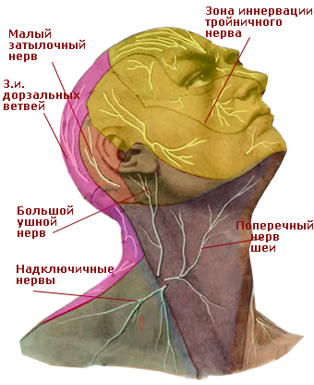
Зони іннервації чутливих нервів шийного сплетення

Slide 10
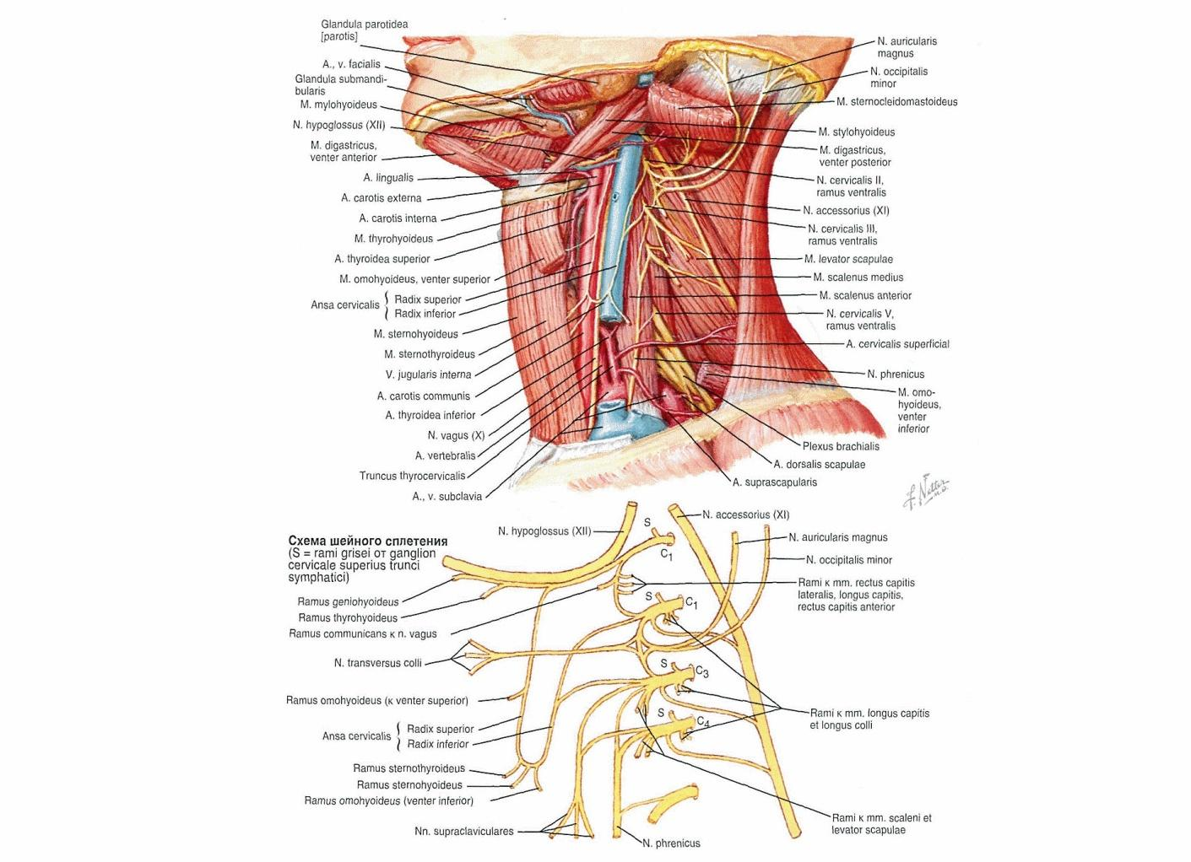
Рухові нерви шийного сплетення
Короткі гілки:
rr. musculares от С1 (до mm. recti capitis anterior et lateralis, m. longus capitis, mm. intertransversarii anteriores)
rr. musculares от С2 (до mm. longus capitis et colli, mm. intertransversarii anteriores)
rr. musculares от С3 (до mm. longus capitis et colli, mm. intertransversarii anteriores, m. levator scapulae)
rr. musculares от С4 (до mm. longus capitis et colli, m. levator scapulae, mm. scaleni anterior et medius)
Довгі гілки:
r. muscularіs от С2 і волокон додаткового нерва (Х) (до m. sternocleidomastoideus)
r. muscularіs от С3-С4 і волокон додаткового нерва (Х) (до m. trapezius)

Slide 11
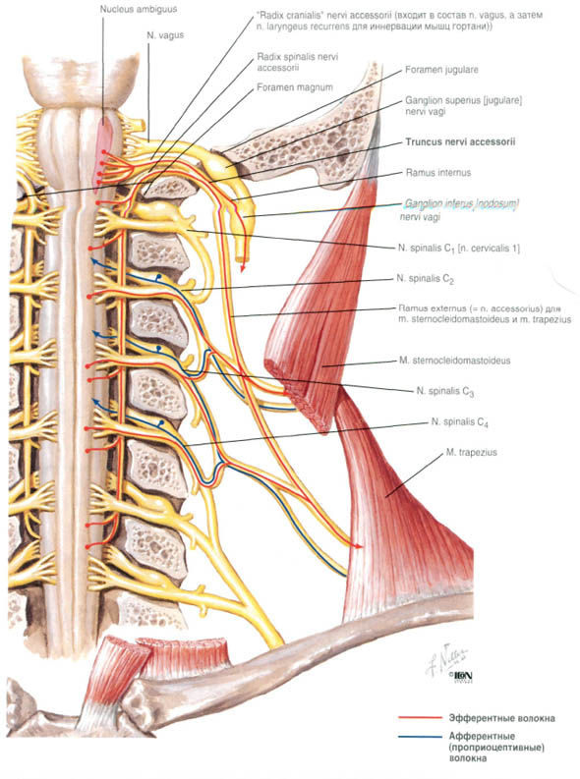
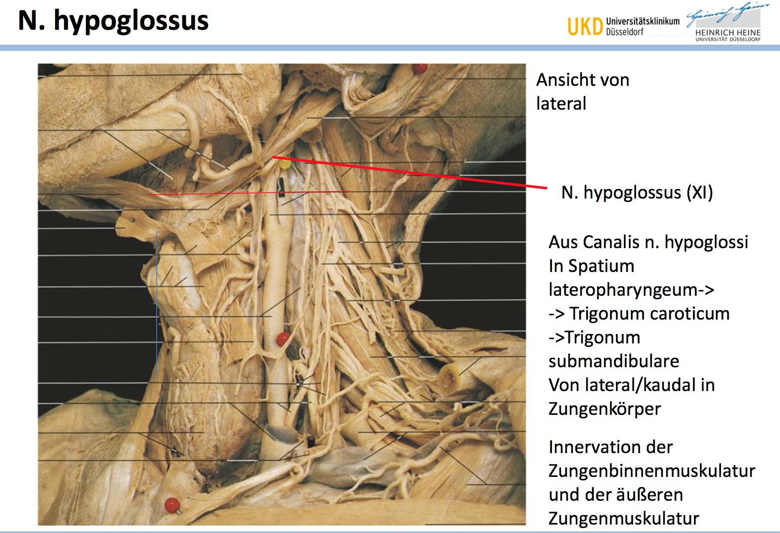

Slide 12
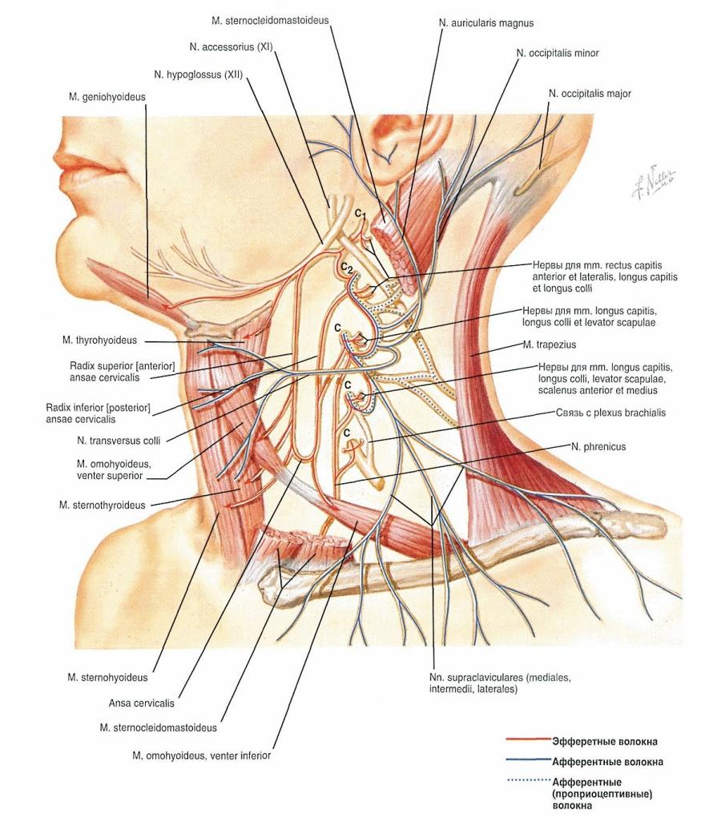
М’язові гілки відходять також від шийної петлі (ansa cervicalis), яка утворюється при злитті верхнього корінця (radix superior), що йде на своєму початку у складі під’язикового нерва (ХІІ) та нижнього корінця (radix inferior), що складається з волокон С1-С3.
Від спільного з під’язиковим нервом відрізка верхнього корінця відходить:
Підборідно-під’язикова гілка (r. geniohyoideus);
Щито-під’язикова гілка (r. thyrohyoideus).
Від верхнього корінця відходить:
Лопатково-під’язикова гілка (r. omohyoіdeus);
Груднинно-щитоподібна гілка (r. sternothyroіdeus).
Від самої шийної петлі відходить:
Груднинно-під’язикова гілка (r. sternohyoіdeus);
Лопатково-під’язикова гілка (r. omohyoіdeus).
Всі ці гілки іннервують однойменні м’язи

Slide 13
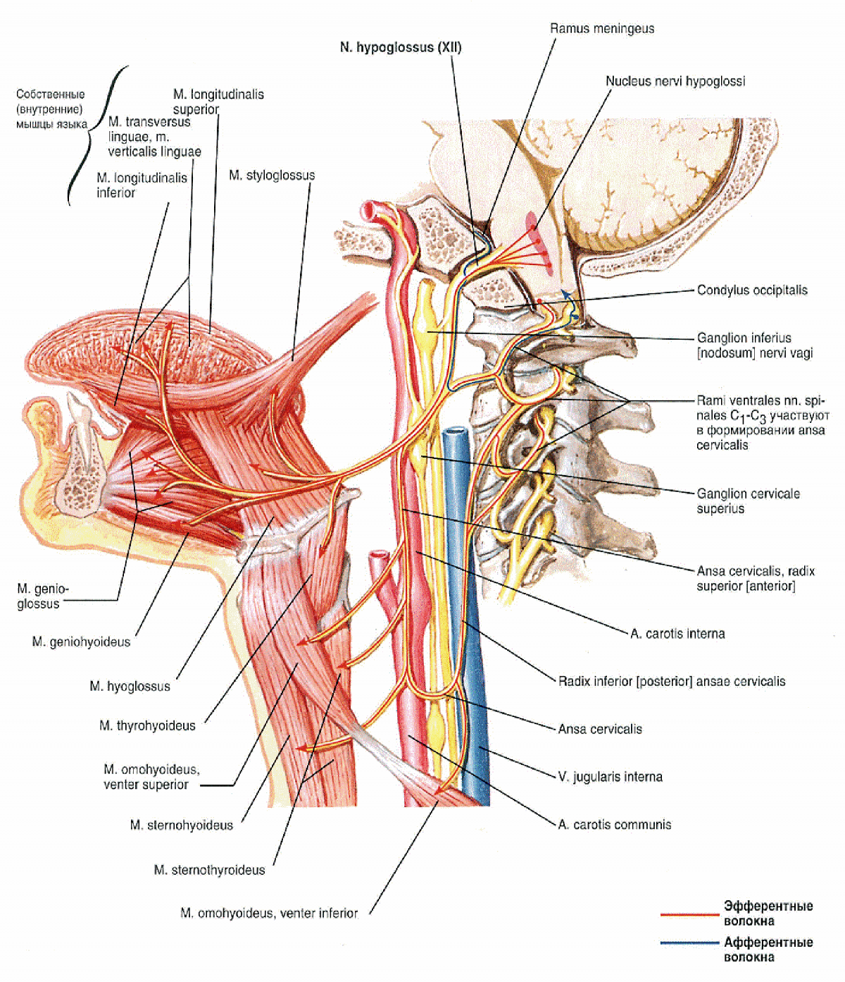

Slide 14
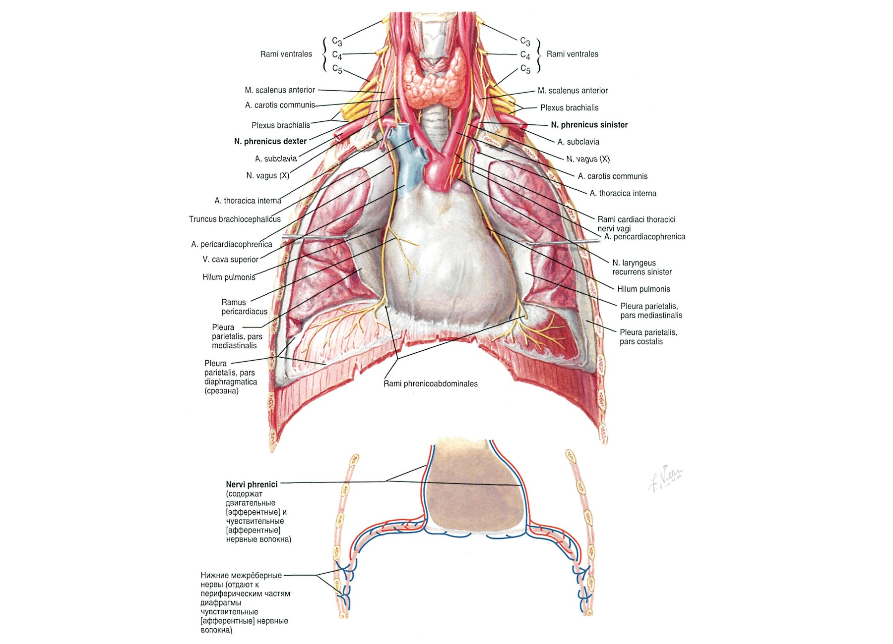
Змішана гілка шийного сплетення - діафрагмовий нерв (n. phrenicus)
Діафрагмовий нерв утворюється з С3-С5, йде вниз по передній поверхні m. scalenus anterior, перехрещує спереду a. subclavia та між останньою і однойменною веною проходить через верхній отвір грудної клітки в грудну порожнину, перетинає корінь легені, далі йде між pleura mediastinalis та осердям і досягає діафрагми поблизу centrum tendineum.
серце.
Правий діафрагмовий нерв йде вздовж v. brachiocephalica dextra i v. cava superior більш прямолінійно і ближче до передньої грудної стінки; у діафрагму входить трохи спереду і збоку від foramen venae cavae.
Лівий діафрагмовий нерв перехрещує спереду дугу аорти і обходить дугоподібно серце.

Slide 15
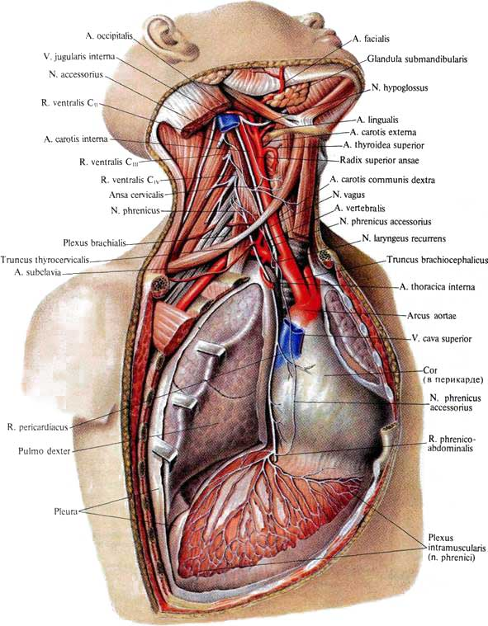
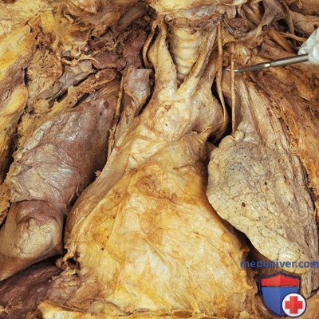
Діафрагмовий нерв віддає:
рухові волокна до діафрагми,
чутливі волокна до осердя – осердна гілка (r. pericardiacus) та до пристінкової плеври.
Кінцеві діафрагмово-черевні гілки (rr. phrenicoabdominales) пронизують діафрагму і потрапляють у черевну порожнину, де чутливі волокна іннервують очеревину, що вистилає діафрагму, очеревину, що покриває печінку і жовчний міхур, а також іннервує зв'язки печінки і капсулу печінки.
Останній факт обумовлює існування позитивного френікус-симптому (ознака холециститу), коли пацієнт відчуває біль у правій малій надключичній ямці (між ніжками m. sternocleidomastoideus) при натискуванні у цьому місці, або на вдиху.

Slide 16
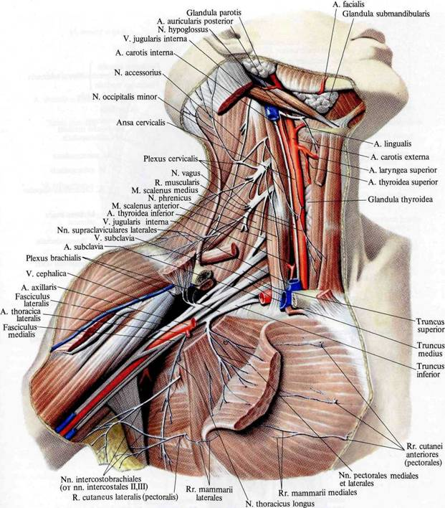
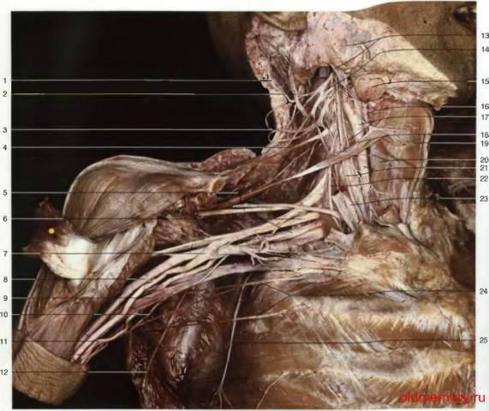
Плечове сплетення (plexus brachialis)
Утворене передніми гілками чотирьох нижніх шийних нервів (С5-С8) і більшою частиною передньої гілки грудного нерва (Th1).
У spatium interscalenum нерви конвергують та формують три стовбури (верхній, середній і нижній), які проходять між m. scalenus anterior і m. scalenus medius в fossa supraclavicularis.
Далі сплетення спускається позаду підключичної артерії та ключиці з ділянки шиї у пахвову порожнину, у зв’язку з чим у відношенні до ключиці воно поділяється на над- і підключичну частину, що лежить у відповідній fossa infraclavicularis.

Slide 17
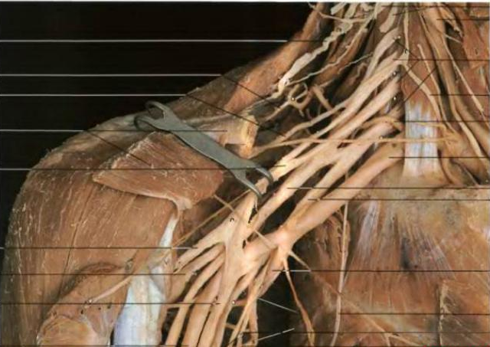
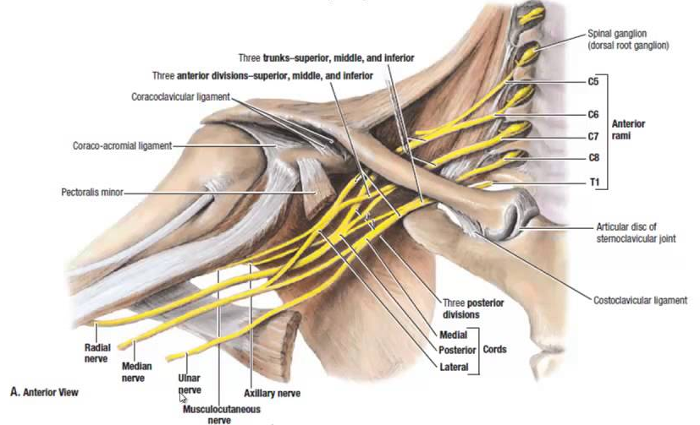
Надключична частина
(pars supraclavicularis) плечового сплетення
Надключична частина представлена трьома стовбурами та їх розгалуженнями:
Верхній стовбур (truncus superior) утворений передніми гілками V-VI шийних нервів;
Середній стовбур (truncus medius) утворений передньою гілкою VII шийного нерва;
Нижній стовбур (truncus inferior) утворений передніми гілками VIII шийного та І грудного нервів.
Волокна передніх розгалужень (divisiones anteriores) стовбурів входять до складу тих гілок (нервів) плечового сплетення, які іннервують м’язи-згиначі верхньої кінцівки.
Волокна задніх розгалужень (divisiones posteriores) стовбурів входять до складу тих гілок (нервів) плечового сплетення, які іннервують м’язи-розгиначі верхньої кінцівки.

Slide 18
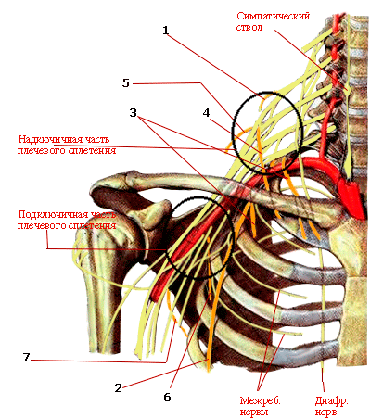
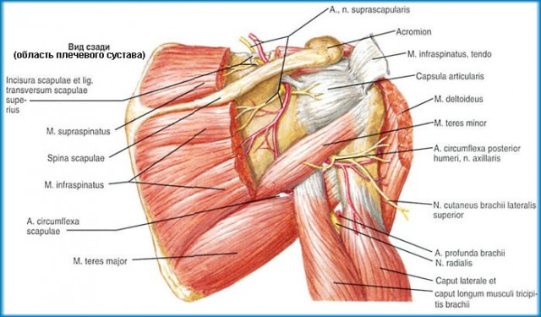
Короткі гілки надключичної частини плечового сплетення
М'язові гілки (rr. musculares) – відходять на самому початку вентральних гілок спинномозкових нервів С5-С8, іннервують mт. scalеnіі, т. lоngus cоllі, m. splеnius cаpitis.
Спинний нерв лопатки (n. dorsalis scapulae) - відходить від передньої гілки С5 до вступу її в склад плечового сплетення, проходить крізь m. scalenus medius до присереднього краю лопатки, де іннервує mm. rhomboidei, m. levator scapulae та саму лопатку.
Довгий грудний нерв (n. thoracicus longus) - відходить від С5-С7 кількома стовбурцями і з’єднується у стовбур позаду плечового сплетення, іннервує m. serrаtus anterior.
Підключичний нерв (n. subclavius) - відходить від truncus superior, проходить попереду а. subclavius, іннервує підключичний м'яз.
Надлопатковий нерв (n. suprascapularis) - відходить від truncus superior, йде у бік і проходить в надостну ямку через вирізку лопатки, під її верхньою поперечною зв'язкою, потім нерв проходить під основою акроміона в підостну ямку лопатки. Іннервує надостний і подостний м'язи, капсулу плечового суглоба.

Slide 19
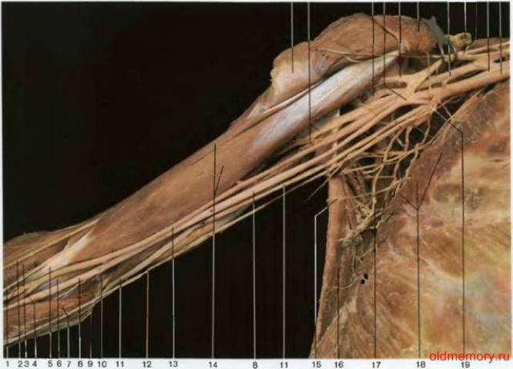
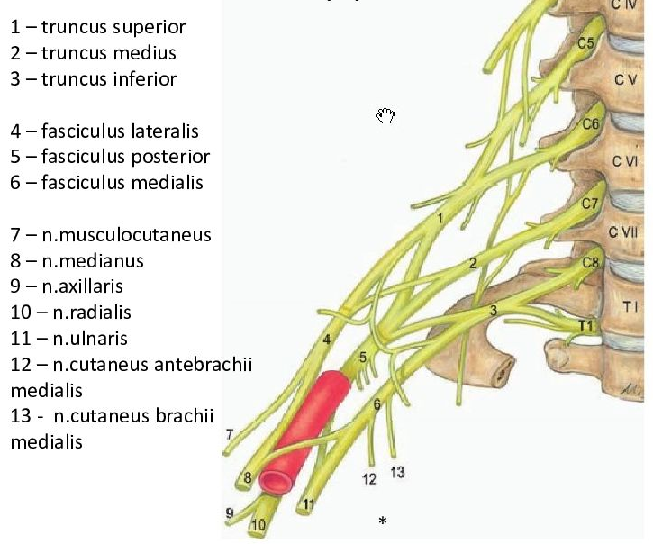
Підключична частина
(pars infraclavicularis) плечового сплетення
Підключична частина плечового сплетення розміщена під ключицею у пахвовій порожнині та представлена трьома пучками, які охоплюють a. axillaris з боку, присередньо, позаду і беруть початок від передніх та задніх розгалужень стовбурів надключичної частини.
Медіальний пучок (fasciculus medialis) бере початок від переднього розгалуження truncus inferior
Латеральний пучок (fasciculus lateralis) бере початок від передніх розгалужень truncus superior та truncus medius
Задній пучок (fasciculus posterior) бере початок від задніх розгалужень truncus superior, truncus medius та truncus inferior

Slide 20
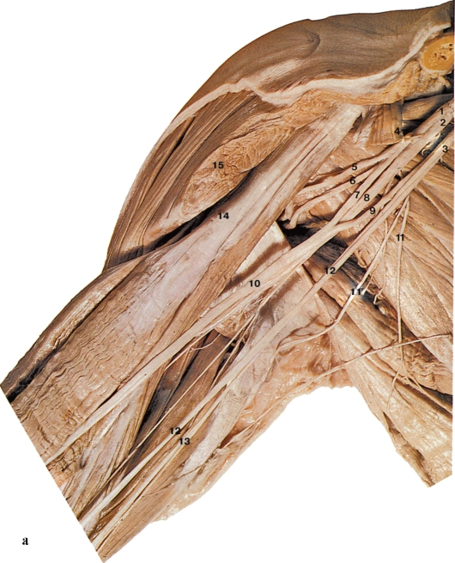
Короткі та довгі гілки підключичної частини плечового сплетення
Підключична частина дає довгі гілки (нерви) до вільної верхньої кінцівки і короткі гілки до пояса верхньої кінцівки, м’язів грудей і спини.
Від fasciculus medialis (3) відходять:
Коротка гілка - Присередній грудний нерв (n. pectorales medialis) - руховий нерв, що іннервує m. pectoralis major
Довгі гілки - чутливі нерви:
Присередній шкірний нерв плеча (n. cutaneus brachii medialis) (11) іннервує шкіру присередньої поверхні плеча;
Присередній шкірний нерв передпліччя (n. cutaneus antebrachii medialis) (13)
передня гілка (r. anterior) іннервує присередню ділянку шкіри передньої поверхні передпліччя до променево-зап'ясткового суглоба;
задня гілка (r. posterior) іннервує присередню
ділянку шкіри верхніх двох третин задньої
поверхні передпліччя
Довгі (кінцеві) гілки - змішані нерви:
Ліктьовий нерв (n. ulnaris) (12)
Присередній корінець серединного нерва (radix medialis nervi mediani) (9)

Slide 21
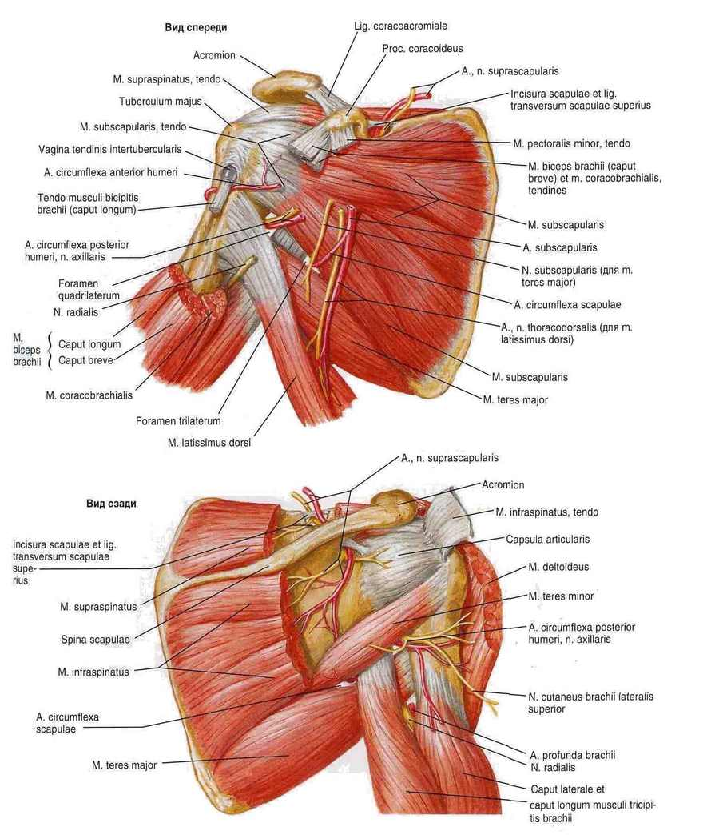
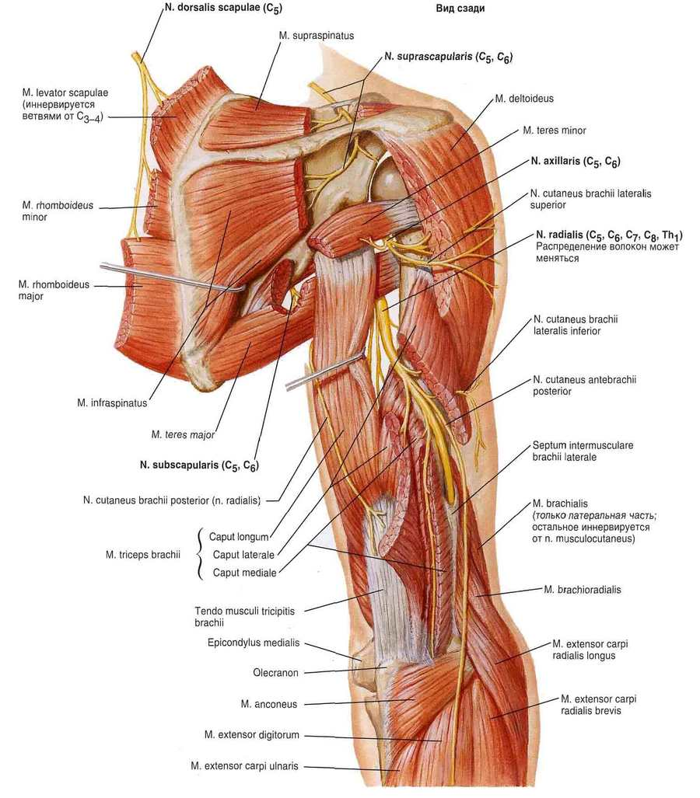
Від fasciculus lateralis (1) відходять:
Коротка гілка - Бічний грудний нерв (n. pectorales lateralis) - руховий нерв, що іннервує m. pectoralis minor
Довгі (кінцеві) гілки - змішані нерви:
М’язово-шкірний нерв (n. musculocutaneus) (5)
Бічний корінець серединного нерва (radix lateralis nervi mediani) (7)
Від fasciculus posterior (2) відходять:
Короткі гілки - м'язові рухові нерви:
Підлопатковий нерв (n. subscapularis) - відходить
двома корінцями, іннервує m. subscapularis
і т. teres major
Грудо-спинний нерв (n. thoracodorsalis) іннервує m. latissimus dorsi
Пахвовий нерв (nervus axillaris) (6) – змішаний нерв:
м'язові гілки (rr. musculares) іннервують m. deltoіdeus, m. tеrеs minor і капсулу плечового суглоба;
верхній латеральний шкірний нерв плеча (nervus cutaneus brachii lateralis superior) іннервує шкіру дельтоподібної ділянки і задньобічної ділянки плеча
Довга (кінцева) гілка - Променевий нерв (n. radialis) (8)- змішаний нерв

Slide 22
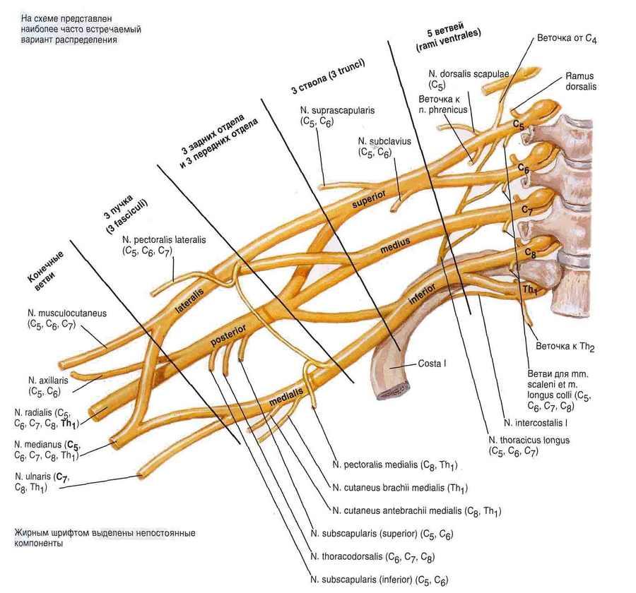
Формування плечового сплетення

Slide 23
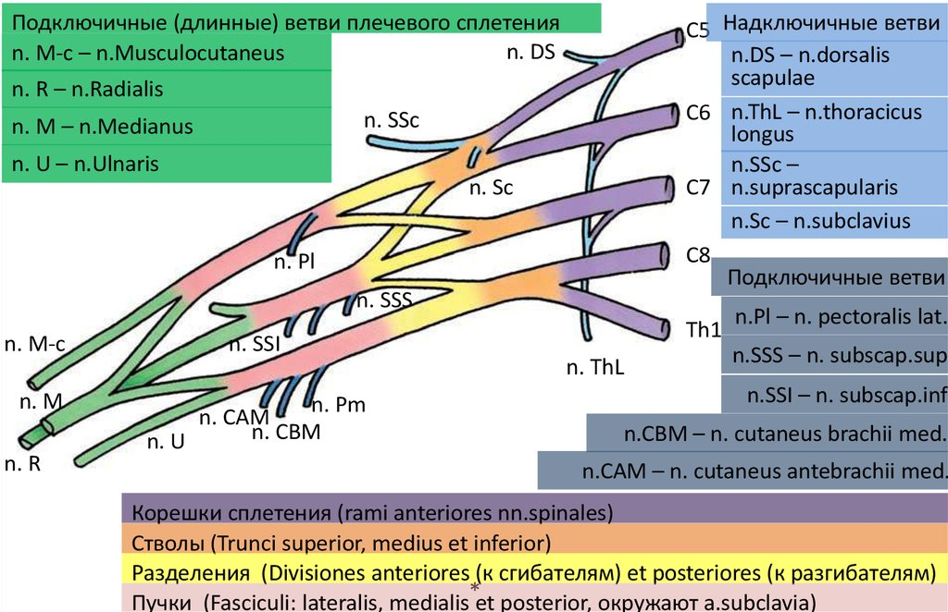
Короткі та довгі гілки плечового сплетення

Slide 24
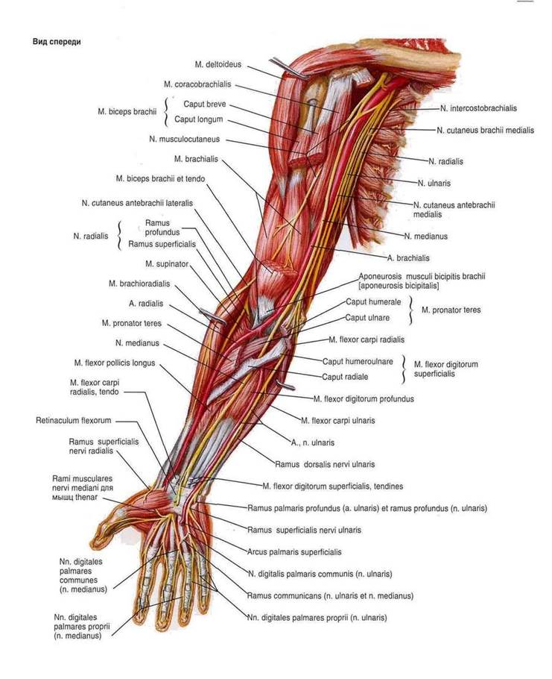
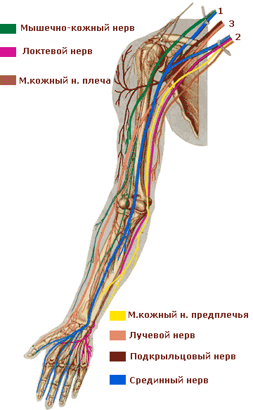
Довгі (кінцеві гілки) плечового сплетення

Slide 25
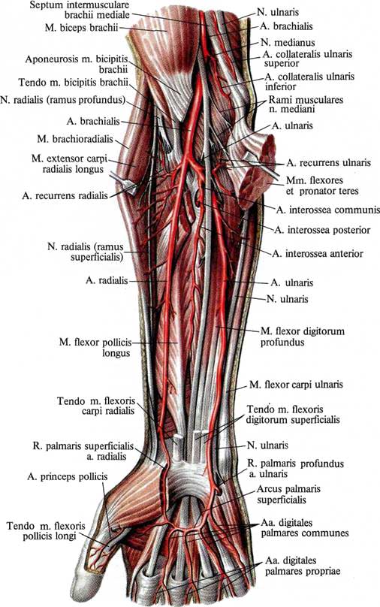
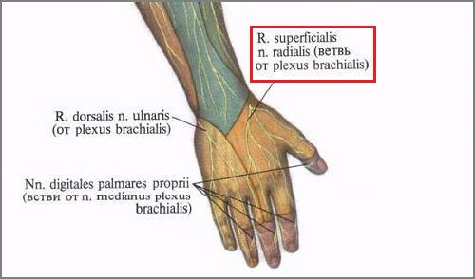
Ліктьовий нерв (n. ulnaris)
На плечі гілок не дає
На передпліччі:
М’язові гілки (rr. musculares)
Зона іннервації : m. flexor carpi ulnaris та ліктьова частина m. flexor digitorum profundus
На передпліччі та кисті:
Тильна гілка (r. dorsalis) – чутлива. На тильній поверхні кисті ділиться на п'ять кінцевих гілок – тильні пальцеві нерви (nn. digitales dorsales).
Зона іннервації : шкіра тильної поверхні проксимальних фаланг IV, V і ліктьового боку III пальця

Slide 26
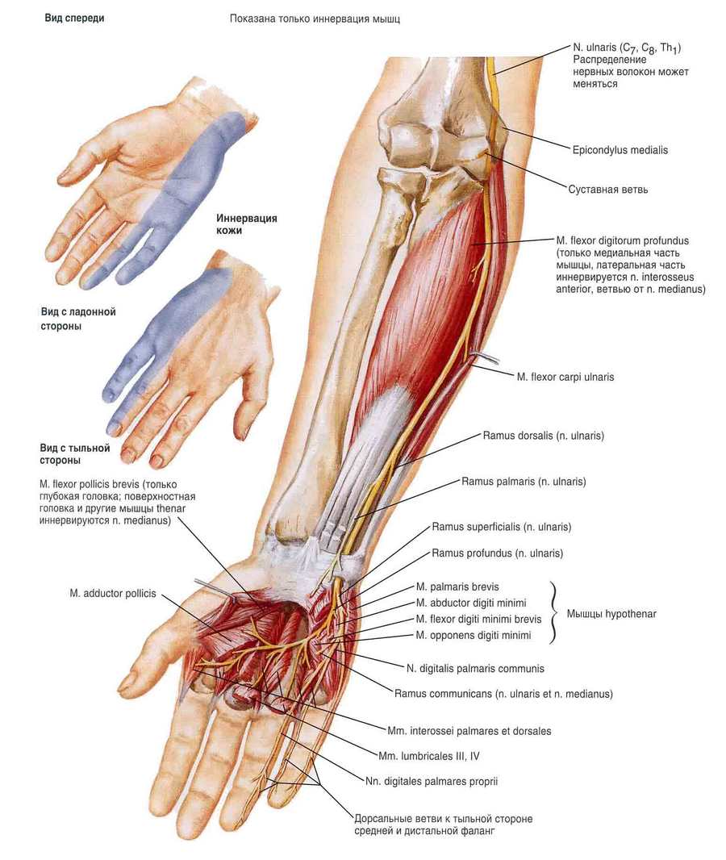
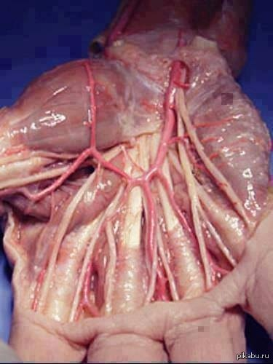
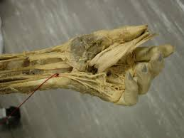
Кінцева долонна гілка (r. palmaris) ліктьового нерва:
Поверхнева гілка (r. superficialis) йде під долонним апоневрозом, віддає рухову гілку до m. palmaris brevis і продовжується у чутливий загальний долонний пальцевий нерв (n. digitalis palmaris communis), що поділяється на власні долонні пальцеві нерви (nn. digitales palmares proprii).
Іннервують шкіру долонної поверхні V і ліктьового боку IV пальців,
Глибока гілка (r. profundus) супроводжує ramus palmaris profundus a. ulnaris і віддає численні рухові гілки.
Іннервує м’язи гіпотенара (m. palmaris brevis, m. abductor digiti minimi, m. flexor digiti minimi brevis, m. opponens digiti minimi), середню групу (mm. interossei, mm. lumbricales III–IV), м’язи тенара (m. abductor pollicis та глибоку головку m. flexor pollicis brevis), кістки, суглоби і зв'язки кисті.

Slide 27
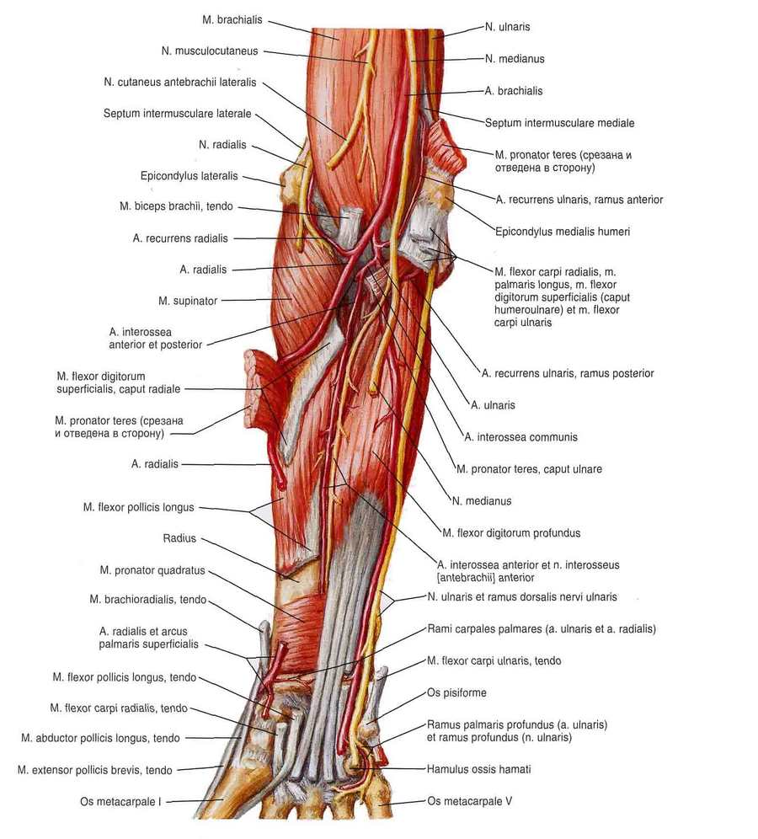
Серединний нерв (n. medianus)
На плечі гілок не віддає
У ліктьовій ямці:
Передній міжкістковий нерв передпліччя (n. interosseus antebrachii anterior) – змішаний
Зона іннервації: m. flexor pollicis longus, m. flexor digitorum profundus (його променеву частину), m. pronator quadratus, променeво-зап’ястковий і міжзап’ястковий суглоби
На передпліччі:
Сполучна гілка з ліктьовим нервом (r. communicans cum nervo ulnari)
М’язові гілки (rr. musculares)
Зона іннервації: m. pronator teres, m. palmaris longus, m. flexor carpi radialis,
m. flexor digitorum superficialis

Slide 28
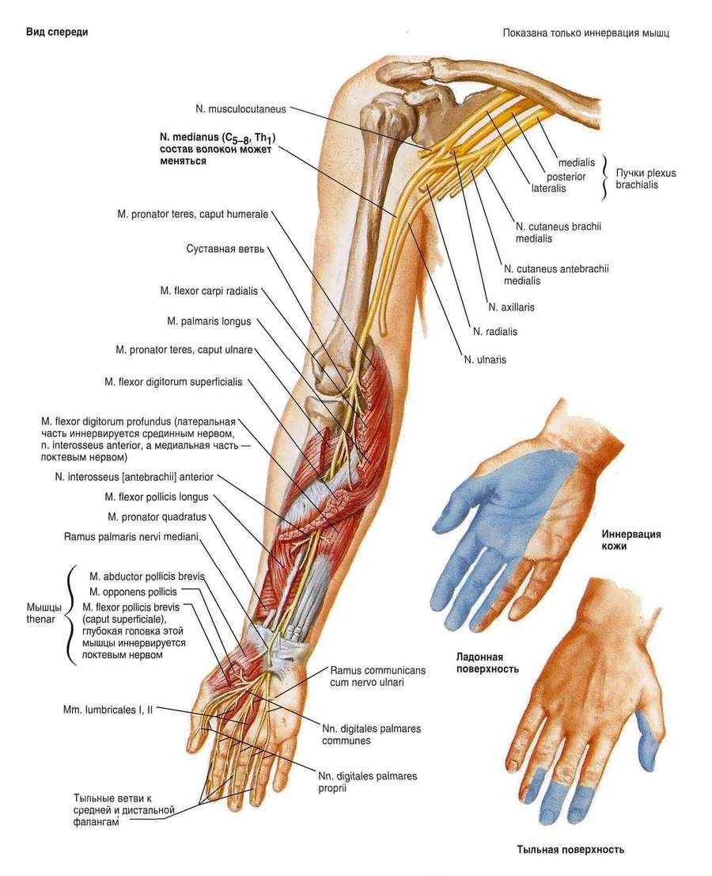
На кисті:
Долонна гілка (r. palmaris) – проходить крізь fascia antebrachii у ділянці променево-зап’ясткового суглоба та іннервує шкіру внутрішньої поверхні променево-зап’ясткового суглоба та шкіру підвищення великого пальця і долоні.
Кінцеві гілки - загальні долонні пальцеві нерви (nn. digitales palmares communes), йдуть під долонним апоневрозом, іннервують м’язи тенара (m. abductor pollicis brevis, m. opponens pollicis), поверхнева головка m. flexor pollicis brevis та І-ІІ mm. Lumbricales і розгалужуються на власні долонні пальцеві нерви (nn. digitales palmares communes), що іннервують шкіру долонної поверхні між гіпотенаром і тенаром.
М’язові гілки nn. digitales palmares communes іннервують глибоку головка m. flexor pollicis brevis, m. lumbricales
Шкірні гілки nn. digitales palmares communes:
І загальний долонний пальцевий нерв віддає три шкірні гілки - власні долонні пальцеві нерви (nn. digitales palmares proprii); ІІ і ІІІ загальні долонні пальцеві нерви дають по два власних долонних пальцевих нерва. Іннервують шкіру звернених один до одного боків II, III і IV пальців і тильної поверхні середньої і кінцевої фаланг II і III пальців

Slide 29
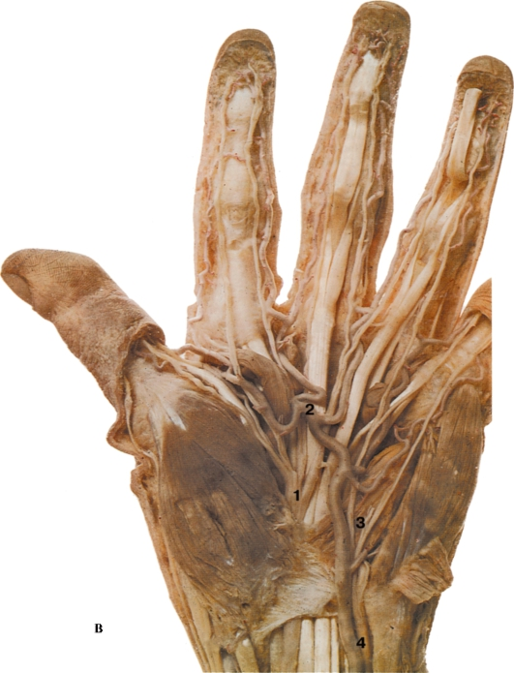
Кисть (долонна поверхня):
1 - серединний нерв, розпадається на загальні долонні пальцеві нерви;
2 - поверхнева долонна артеріальна дуга;
3 - гілка ліктьового нерва до м'язів кисті;
4 - ліктьові артерія і нерв

Slide 30
Променевий нерв (n. radialis)
Найтовщий нерв з периферичних нервів плечового сплетення.
Променевий нерв спочатку лежить позаду a. brachialis, потім йде вниз та назад в canalis humeromuscularis (разом з a. profunda brachii) і через нижній отвір цього каналу потрапляє у ліктьову ямку.
На плечі:
М’язові гілки (rr. musculares), що іннервуютьвсі задні м’язи плеча та m. brachioradialis
Задній шкірний нерв плеча (n. cutaneus brachii posterior) іннервує шкіру задньої та задньо-латеральної поверхонь плеча
Нижній бічний шкірний нерв плеча (n. cutaneus brachii lateralis inferior) іннервує шкіру бічної поверхні плеча нижче дельтоподібної ділянки
Задній шкірний нерв передпліччя (n. cutaneus antebrachii posterior) іннервує шкіру задньої поверхні нижнього відділу плеча та передпліччя

Slide 31
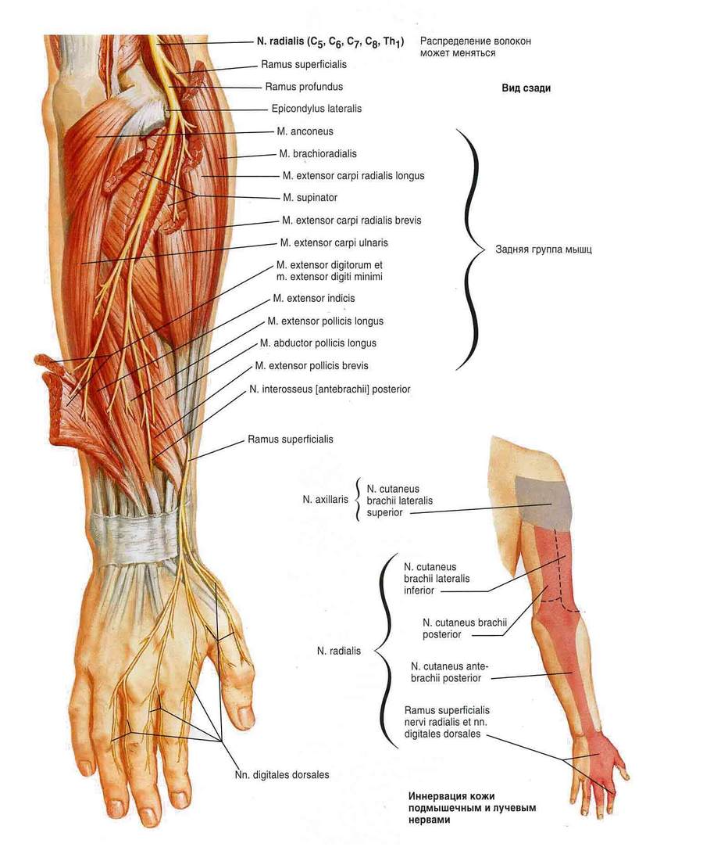
Нижче рівня бічного надвиростка плечової кістки променевий нерв поділяється на глибоку та поверхневу гілки
Поверхнева гілка (r. superficialis) чутлива, йде на передпліччі у sulcus radialis (разом з променевими артерією і венами), пронизує фасцію передпліччя і досягає тилу кисті, де розгалужується на 5 тильних пальцевих нервів (nn. digitales dorsales). Іннервують шкіру тильних поверхонь проксимальних фаланг І-ІІ пальців з обох боків та ІІІ пальця з променевого боку
Глибока гілка (ramus profundus) йде на тил передпліччя між поверхневими і глибокими розгиначами та іннервує всі м’язи розгиначі передпліччя
Чутливі волокна цієї гілки складають задній міжкістковий нерв передпліччя (n. interosseus antebrachii posterior), що йде до кисті та іннервує задню поверхню міжкісткової перетинки, кістки передпліччя та суглоби кисті

Slide 32
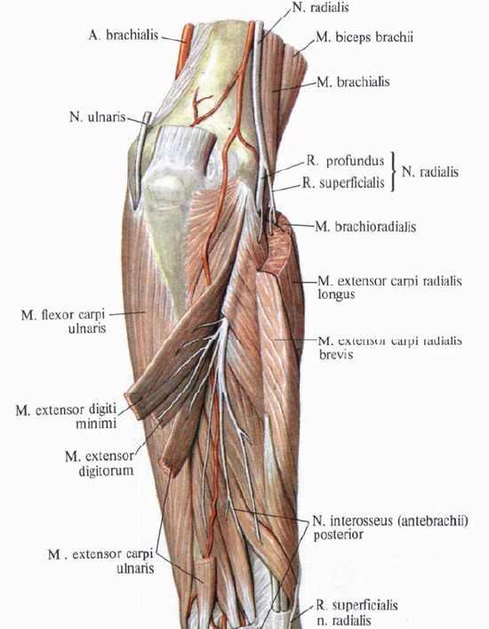

Slide 33
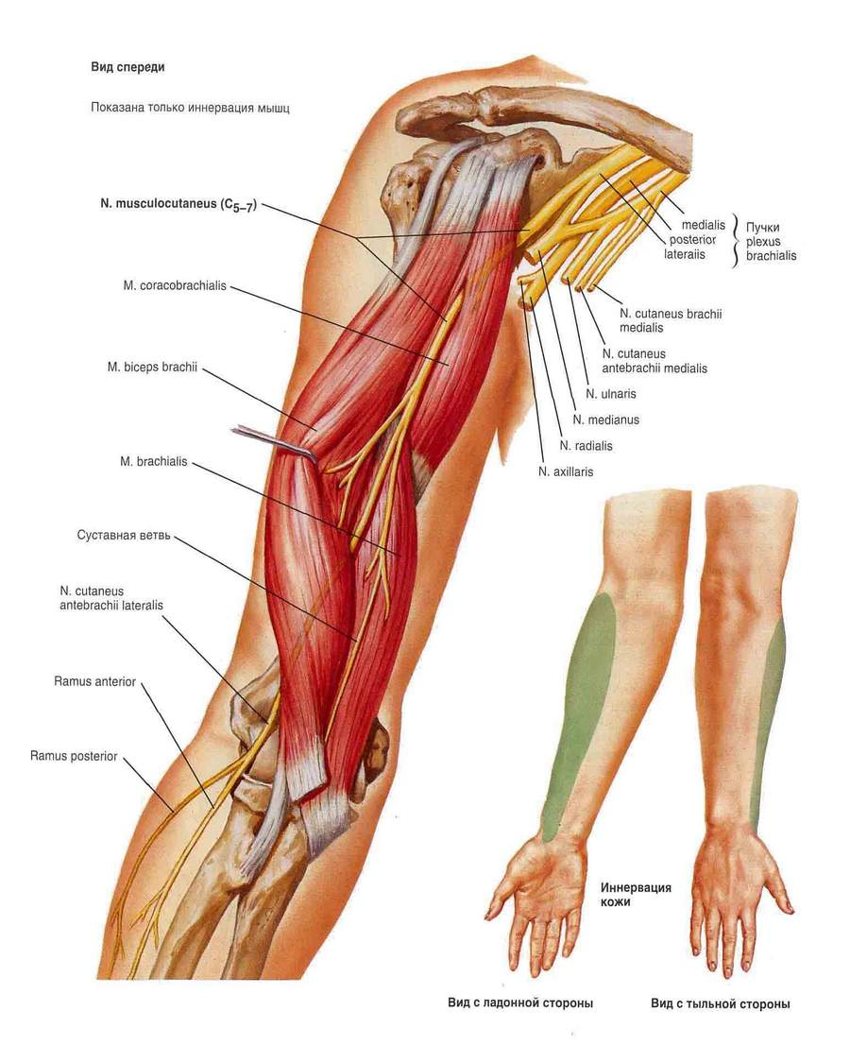
М’язово-шкірний нерв (n. musculocutaneus)
Нерв йде латерально і вниз, прободає m. coracobrachialis, далі проходить між m. biceps brachii et m. brachialis в sulcus bicipitalis lateralis. У нижній частині плеча нерв прободає fascia brachii біля fossa cubiti, виходить на латеральну сторону передпліччя під назвою латеральний шкірний нерв передпліччя (n. cutanteus antebrachii latertalis), що іннервує шкіру передньо-бічної поверхні передпліччя до підвищення великого пальця
На плечі віддіає:
м’язові гілки (rr. musculares), що іннервують m. coracobrachialis, m. biceps brachii, m. brachialis
чутливу гілку до капсули ліктьового суглоба

Slide 34
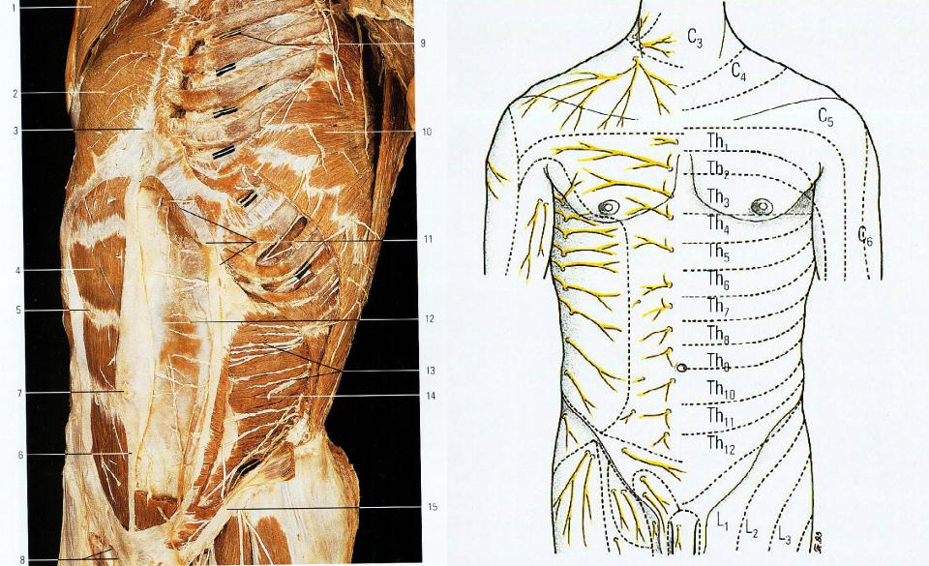
Передні гілки грудних спинномозкових нервів

Slide 35
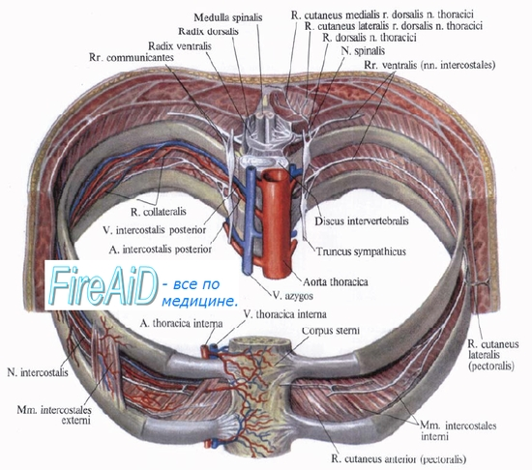
Передні гілки грудних спинномозкових нервів (rami ventrales, s. anteriores)
Передні гілки грудних спинномозкових нервів (ThI- ThXII) зберігають сегментарне (метамерне) розташування і в кількості 12 пар йдуть латерально і вперед в міжреберних проміжках. Одинадцять верхніх пар передніх гілок називають міжреберними нервами, а дванадцятий нерв, розташований праворуч і ліворуч під XII ребром, отримав назву підреберного нерва.
Міжреберні нерви (nervi intercostales) йдуть в борозні відповідного ребра між зовнішніми и внутрішніми міжреберними м'язів, в однойменних міжреберних проміжках, разом з міжреберними артерією и веною.
Верхні шість міжреберних нервів доходять до грудини під назвою передніх шкірних гілок (rami cutanei anteriores) закінчуються в шкірі передньої грудної стінки. П'ять нижніх міжреберних нервів тривають в передню стінку живота, проникають між внутрішнім косим і поперечним м'язами живота, прободають стінку піхві прямого м'яза живота, іннервують м'язи і закінчуються в шкірі передньої стінки живота.

Slide 36
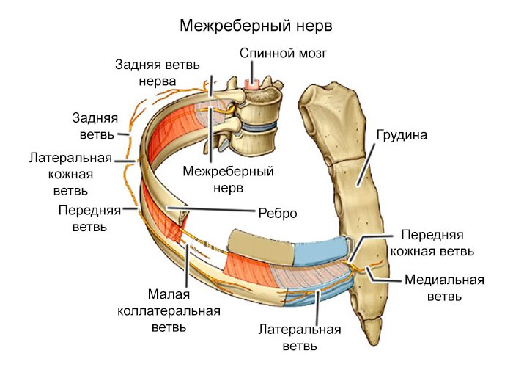
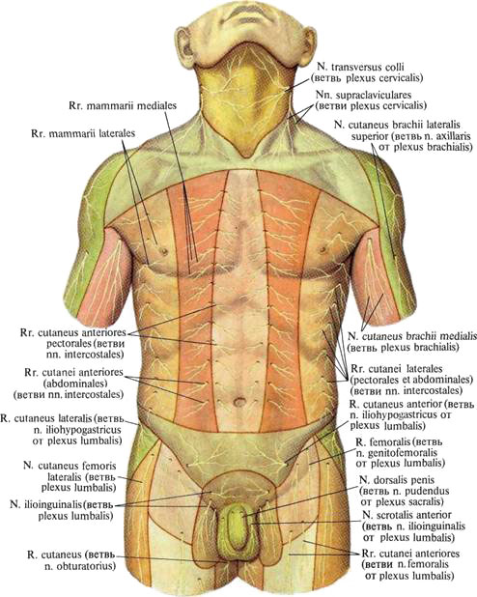

Slide 37
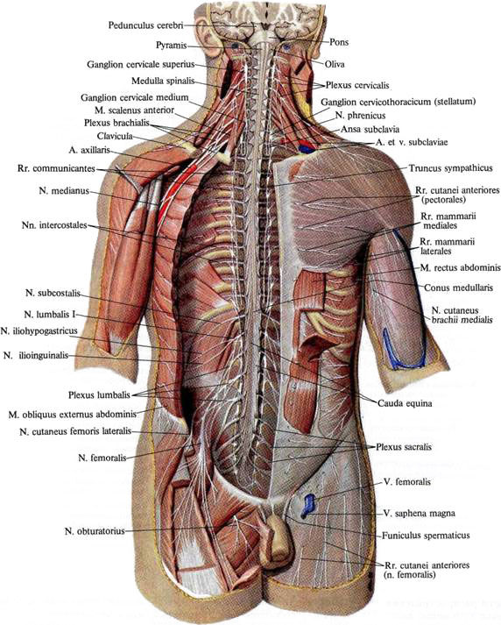

Slide 38
